Slide 1
Мотивация учения и выбора профессии
МБОУ «Антоновская средняя школа имени
Героя Советского Союза П.И. Ильичева»

Slide 2
Методическая тема школы:
«Формирование учебной мотивации современного школьника как необходимое условие эффективности обучения»
Аспект: как связаны между собой мотивация к обучению и выбор профессии?

Slide 3
Что такое мотивация? Почему же она становится слабой, когда ты становишься взрослым?

Slide 4
Проблемный вопрос
Что происходит с мотивацией, когда ребенок заканчивает школу?

Slide 5
выводы
В детстве ты еще надеешься на помощь взрослых. Если ошибся, то кто-то исправит твою ошибку! Всегда есть тот, кто тебя поддержит!
Твои школьные успехи определяются отметками по предметам, участием в конкурсах. Тебя оценивают взрослые, но как ребенка!
Во взрослой жизни трудно стать конкурентноспособным! Условия жестче!
Важно знать свои способности и оценивать свои возможности!

Slide 6
Мотивация к обучению выпускников 11 кл. МБОУ «Антоновская СШ» (период 2012-2015)
Уровень мотивации | %
Низкий | 32
Средний | 23
Высокий | 45

Slide 7
Мотивы выбора профессии выпускниками МБОУ «Антоновская СШ» (2012-2015 , 79 чел., 9,11 кл.)

Slide 8
вывод
Мотивация выбора профессии меняется с эпохой и должна соответствовать рынку труда.
Школа должна готовить к жизни!!!!!

Slide 9
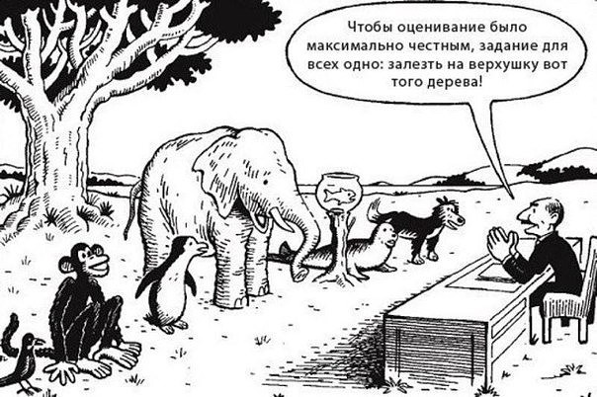

Slide 10
Что нужно менять?
П Р О Е К Т
(доработанная версия 25.08.2012)
КонцепциЯ организационно-педагогического сопровождения профессионального самоопределения ОБУЧАЮЩИХСЯ в условиях непрерывноСТИ образования
ПРИМЕРНАЯ ОСНОВНАЯ ОБРАЗОВАТЕЛЬНАЯ ПРОГРАММА ОСНОВНОГО ОБЩЕГО ОБРАЗОВАНИЯ
Выдержка из ООП.doc

Slide 11
Проблемы
Отсутствие государственной координации.
(необязательный характер психолого-педагогического сопровождения профессионального самоопределения учащихся общеобразовательных школ)
2. Устаревшие подходы и имитация практики. (преобладает «мероприятийный подход», работа неэффективна в тех образовательных учреждениях, в которых не налажено социальное партнерство с предприятиями экономической и социальной сферы и службами занятости)
3. Кадровые проблемы профориентационной сферы. (отсутствием специальной подготовки квалифицированных кадров в данной области)
4. Незадействованный потенциал традиционных элементов системы образования.

Slide 12
Рекомендации концепции и что уже делаем мы?
мотивация

Slide 13
Условия опыта
Сельская периферийная школа.
Профильные предметы: русский язык и биология + элективные курсы по обществознанию и истории по выбору учащихся.
2010-2014 гг.- элективный курс «Мир профессий»,9 кл., 9 ч.
2014-2015 у/г.- элективный курс «Мир профессий»,8-9 кл. по 34 ч. Программа «Твоя профессиональная карьера», автор Чистякова С.Н.
5. Количество обучающихся на профиле и элективах: -22 чел., из них 6 чел. имеют мотивацию на обучение в Вузах.
6. Родители большинства обучающихся имеют среднее, среднее специальное образование.

Slide 15
Проблема?

Slide 16
Может ли только предпрофильная и профильная подготовка в школе сформировать мотивацию к осознанному выбору профессии?

Slide 17
Почему же у сегодняшних молодых людей мотивы к выбору профессии плохо сформированы и сам выбор профессии – это проблема?

Slide 18
Расширился список профессий: исчезли многие «старые» (знакомые по рассказам родителей, бабушек и дедушек), появилось очень много «новых» (незнакомых старшему поколению, имеющих иностранное наименование и др.).
Исчезли кружки по интересам: радиотехнический; юных фотографов, журналистов; конструкторский и другие. Подросток не может попробовать себя во всех или нескольких сферах деятельности, поэтому у него просто нет знаний о том, что ему нравится делать, а что нет. Более или менее понятной остается только сфера деятельности родителей. А этого очень мало для того чтобы сформировать осознанную мотивацию.
Школа в начале пути по профориентации.
Материальные возможности родителей.
Страна другая, а учителя те же)))).

Slide 19
Ошибки ( мотивы), которые часто возникают при выборе старшеклассниками профессии:
Отношение к выбору профессии как неизменному.
Бытующее мнение о престижности профессии.
Выбор профессии под влиянием товарищей (за компанию, чтобы не отстать).
Перенос отношения к человеку, представителю той или иной профессии, на саму профессию.
Увлечение только внешней или какой-нибудь частной стороной профессии.
Отождествление школьного учебного предмета с профессией или плохое различение этих понятий.

Slide 20
7. Устарелые представления о характере труда в сфере материального производства.
8. Неумение/нежелание разбираться в своих личностных качествах (склонностях, способностях).
9. Незнание/недооценка своих физических способностей, недостатков, существенных при выборе профессии.
10. Незнание основных действий, операций и их порядка при решении, обдумывании задачи выбора профессии.

Slide 21
Что же делать в этой ситуации? Как помочь нашим детям сформировать осознанную мотивацию в выборе будущей профессии?
При выборе профессии очень важно соответствие между психологическими особенностями человека и характеристиками будущей работы.
ТАКИМ ОБРАЗОМ, ДЛЯ ТОГО ЧТОБЫ ВЫБРАТЬ ПРОФЕССИЮ, НЕОБХОДИМО ПРЕЖДЕ ВСЕГО ПОЗНАТЬ СЕБЯ.

Slide 22
Пути решения проблемы
1. Помочь лучше узнать себя может тестирование. Некоторые вузы проводят бесплатное профориентационное тестирование в день открытых дверей для старшеклассников. Однако тестирование является стандартной процедурой и дает стандартные ответы. О более точном или индивидуальном профиле подростка эта процедура сообщить не может, тем более помочь в сознательном и точном выборе профессии.
тест http://www.moeobrazovanie.ru/testy_na_vybor_professii/

Slide 23
Организация и проведение акций, встреч, направленных на создание положительного имиджа рабочего и специалиста; (Уровень района, составить график посещений предприятий)
Посещение дней открытых дверей в профессиональных образовательных организациях среднего профессионального образования с целью профориентации на рабочие профессии, ВУЗы для специалистов. (не менее четырех раз в учебном году; дни открытых дверей по желанию; посещение форума «Тебе, молодой!»);
Организация экскурсий на производство с целью ознакомления учащихся со спецификой профессиональной деятельности, технологией производства, современной техникой (не менее трех раз в году, посещение редакции газеты «Восход» );

Slide 24
Организация недель по специальностям, профессиональных декад;
мотивация\сделай свой выбор!.wmv
5. Организация / посещение мастер-классов; (например, день медсестры в районе, можно было пригласить выпускников)
6. Важно, чтобы профориентационная составляющая присутствовала также и в элективных курсах по профильным предметам. Тем самым будут созданы условия для применения знаний по предмету дня решения вопросов профессионального и жизненного самоопределения выпускников.

Slide 25
7. Проводить школьные родительские собрания на тему: «Взаимосвязь выбора профессии старшеклассниками и ситуации на рынке труда и услуг». Необходимо акцентировать внимание родителей и обучающихся на понимании целесообразности и жизненной значимости освоения начальных основ различного рода профессий, предлагаемых в качестве начальной профессиональной подготовки.
(пришкольный участок, проектная деятельность)

Slide 26
Соответствие профиля школы и выбора профессий выпускниками 11 кл. (ВУЗ,ССУЗ,ПУ) (период 2012-2015 г. )
Выбрали профиль по биологии и элективные курсы по обществознанию и истории | Поступили в ВУЗ по профилю «Биология» | Поступили в ВУЗ : элективный курс по обществознанию | Поступили в ВУЗ : элективный курс по истории | Поступили в ССУЗ по профилю «Биология» | Поступили в ССУЗ : элективный курс по обществознанию | Поступили в ПУ
22 | 5 | 3 | 2 | 3 | 2 | 7
Выводы:
45% обучающихся школы получают профессию, обучаясь в высших учебных заведениях по профилю школы.
23% обучающихся получают профессию в ССУЗах (профиль)
32% продолжают обучение в ПУ

Slide 27
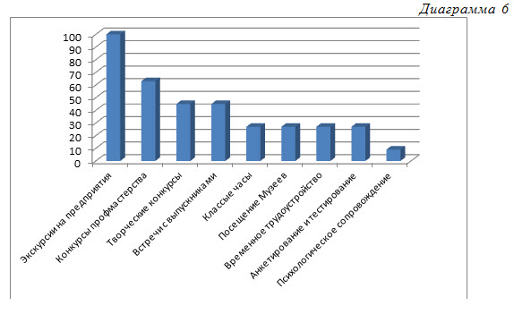
Эффективность форм работы по профориентации

Slide 28
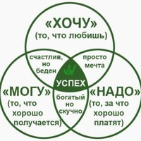
выводы

Slide 29
Профориентационная работа на каждом возрастном этапе должна способствовать:
Формированию положительного отношения к ценности труда, его общественной значимости к окончанию начальной школы;
Развитию учебно-профессиональных интересов и склонностей к окончанию 8-го класса;
Готовности к выбору профиля обучения, обоснованному формированию профессиональных намерений, вариантов получения общего полного образования к окончанию 9-го класса;
Осознанному выбору профессии, формированию индивидуальной траектории профессионального образования к окончанию 11-го класса;
Формированию профессиональной компетентности к моменту окончания учебного заведения профессионального образования, готовности к самостоятельному трудоустройству и профессиональной самореализации.

